Slide 1

普通物理B
主讲：施沈阳 博士 副教授
电话：13777450040 办公室：3S404

Slide 2
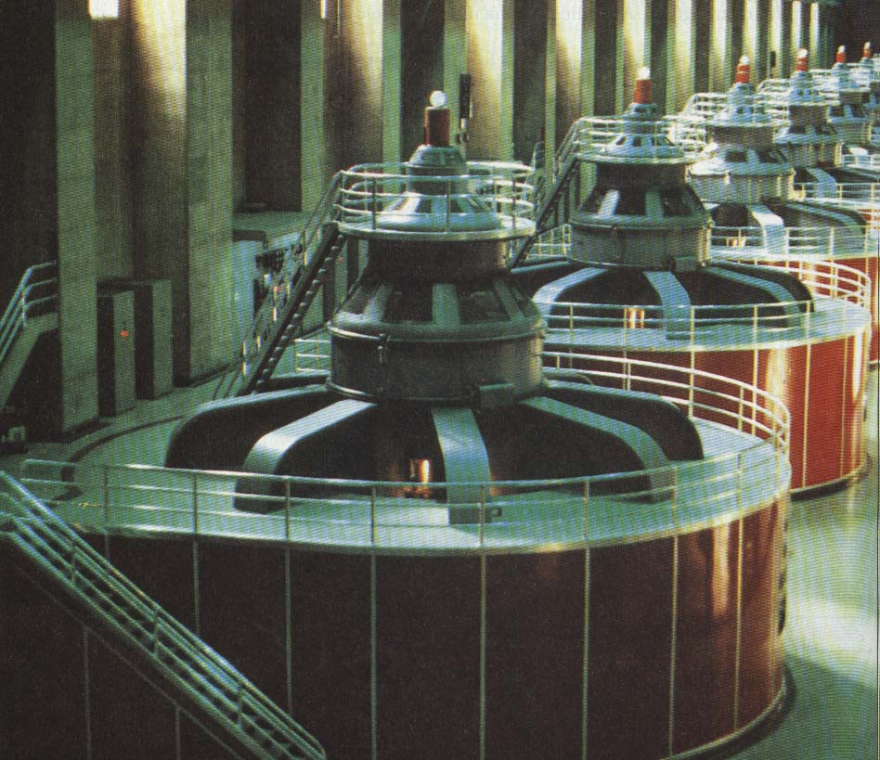
第八章 电磁感应

Slide 3
§8-1 法拉第电磁感应定律
§8-2 动生电动势和感生电动势

Slide 4
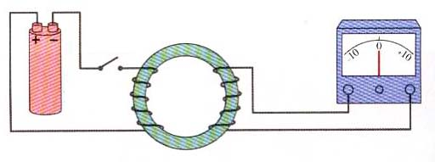
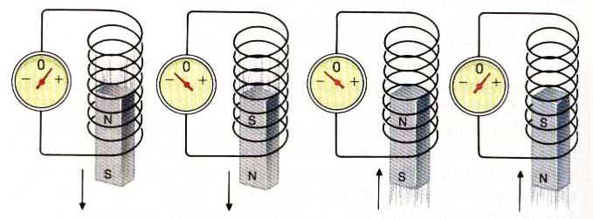
法拉第电磁感应定律
一. 电磁感应现象
法拉第实验装置
+
+
+
+
电磁感应现象
-
-
-
-

Slide 5
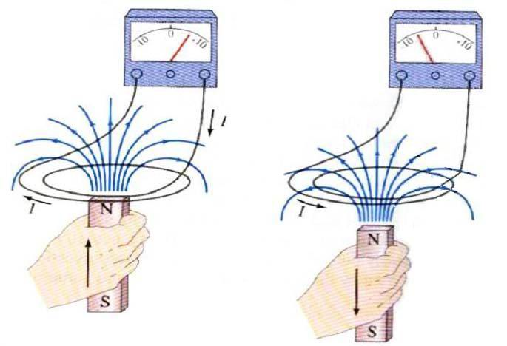
感应电流
感应电流
磁通量增加
+
-
+
-
磁通量减少
通过闭合回路的磁通量发生变化而在回路中出现电流的现象称为电磁感应，所产生的电流称为感应电流

Slide 6
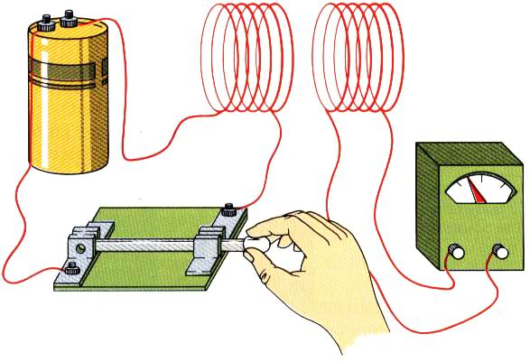
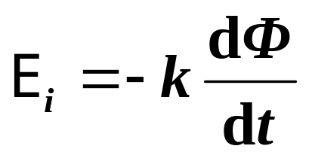

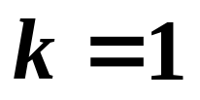
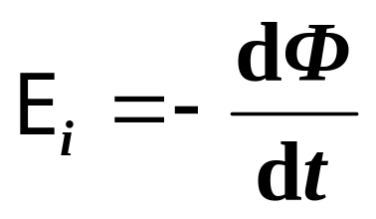
二. 法拉第电磁感应定律
回路中产生的感应电动势与通过回路的磁通量对时间的变化率成正比
在 [SI] 中，
引入负号用以确定感应电动势的方向

Slide 7
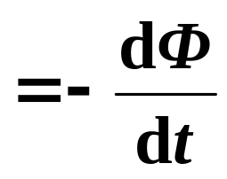
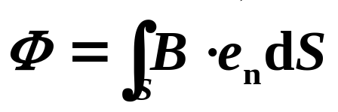
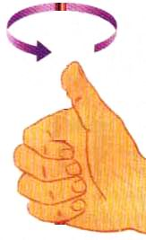


应用 计算感应电动势
先设定回路 L 的绕行方向和正法线方向
计算通过 L 的磁通量
正法线方向
计算
S
L
绕行方向
确定 的方向
右手螺旋关系
> 0( <0 )， 的方向与设定的绕行方向相同（反）

Slide 8
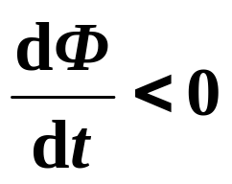
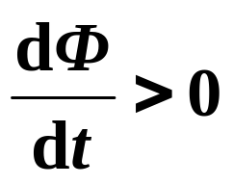
磁通量减少
磁通量增加
感应电流磁场
S
S
感应电流磁场
L
L
绕行方向
绕行方向
> 0
< 0
的方向也可用楞次定律判定
楞次定律
闭合回路中感应电流的磁场总是要反抗引起感应电流的磁通量的变化。

Slide 9
闭合回路中感应电流的磁场总是要反抗引起感应电流的磁通量的变化。
楞次定律

Slide 10



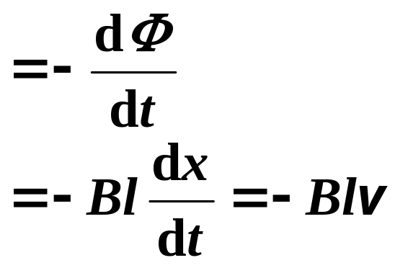
例题 1 在恒定磁场 中的长方形回路abcd ，导体 ab 以 v 向右运动，求回路上 的大小及方向。
取回路绕行方向为adcba
t 时刻回路中磁通量
× × × × × × × ×
× × × × × × × ×
× × × × × × × ×
× × × × × × × ×
× × × × × × × ×
c
b
b'
x
dx
l
d
a
a'
绕行方向
t+dt 时位置
的方向沿abcda 方向
t 时位置

Slide 11

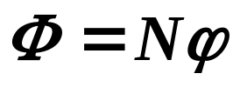
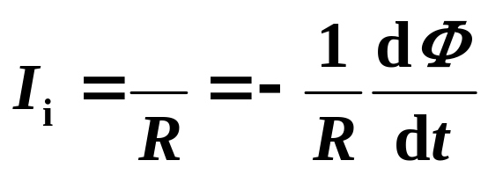
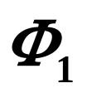
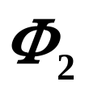
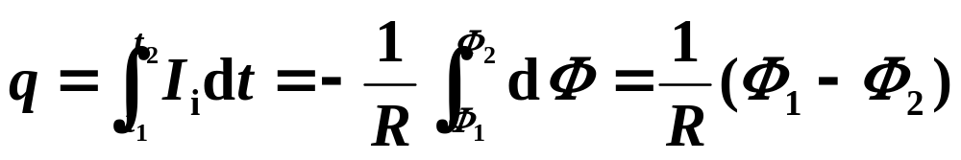
感应电动势的存在与否及量值大小和回路是否为导体回路无关，对于导体回路
磁通量同为 的N 匝线圈，总磁通量为
电阻为 R 的导体回路，感应电流为
t₁ 和 t₂ 时磁通量分别为 和 ，通过电阻值为R 的回路任一截面的感应电荷量为

Slide 12

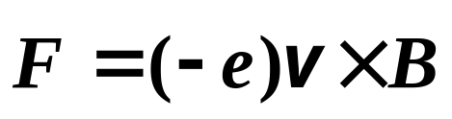
动生电动势和感生电动势
一. 动生电动势
1. 动生电动势与洛伦兹力
动生电动势
导体在磁场中运动而形成的 称为动生电动势，由洛伦兹力产生
b
c
× × × × × × × ×
× × × × × × × ×
× × × × × × × ×
× × × × × × × ×
× × × × × × × ×
导体内的自由电子在磁场中所受洛伦兹力
d
a
电子所受洛伦兹力
这是一种非静电力

Slide 13
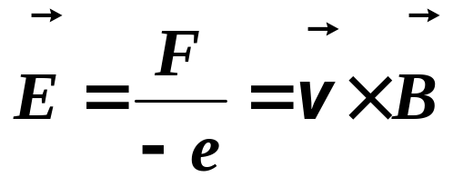
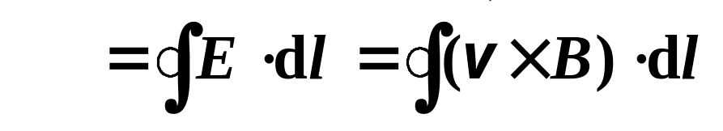
电动势定义
单位正电荷沿闭合回路移动一周非静电力所作的功
或
单位正电荷沿电源内由负极移动到正极非静电力所作的功
单位正电荷所受的洛伦兹力
（非静电场的电场强度）
动生电动势等于单位正电荷沿闭合回路移动一周洛伦兹力所作的功

Slide 14
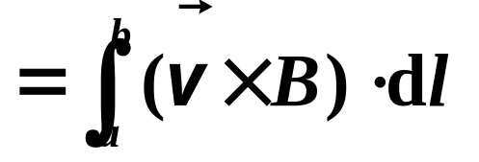
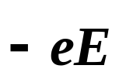

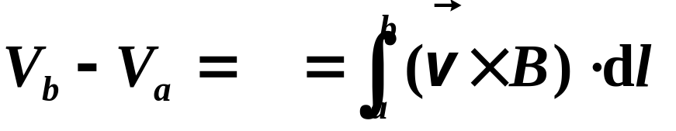
动生电动势只存在于运动导体上
静电场力
在磁场中运动的一段导线 ab
b
× × × × × ×
× × × × × ×
× × × × × ×
× × × × × ×
× × × × × ×
+
+
+
+
运动导体相当于电源，因电荷积累形成正负极，产生静电场
-
-
-
-
a
导体两端电势差
洛伦兹力
静电场力 与洛伦兹力平衡时

Slide 15
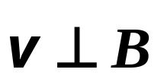
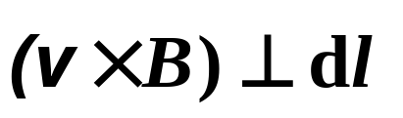
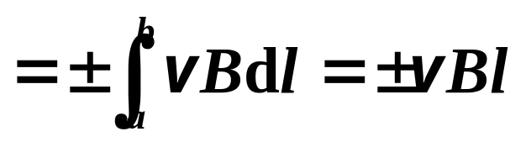
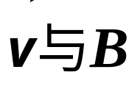

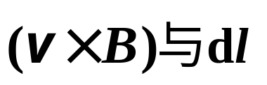

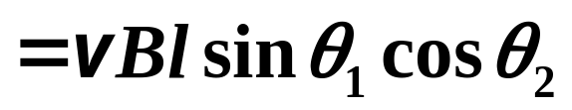

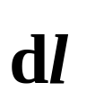
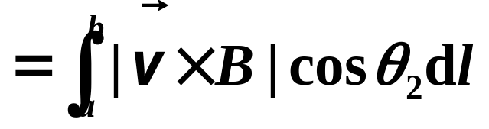

2. 动生电动势的计算
均匀磁场，直导线，且当 和 时
均匀磁场，直导线，且 间夹角为 而 夹角为
I
非均匀磁场，曲线形导线
取线元
a
b
直电流的非均匀磁场

Slide 16
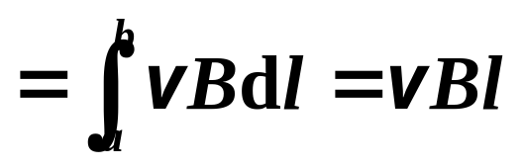

方法二：动生电动势也等于运动导线在单位时间内切割的磁感线数
1 s内扫过面积
绕行方向
b
× × × × × × ×
× × × × × × ×
× × × × × × ×
× × × × × × ×
× × × × × × ×
动生电动势也可以直接用法拉第电磁感应定律计算
l
感应电动势和回路是否为导体回路无关，可虚构回路及绕行方向后计算磁通及其变化率。
a
虚构的回路

Slide 17



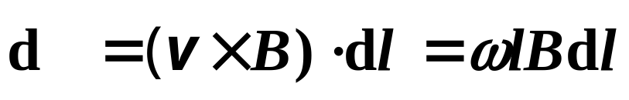

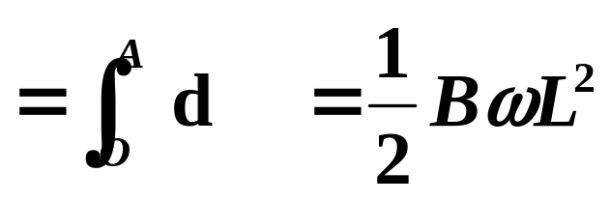
例题 2 磁感强度为 均匀磁场中，长为L的导体棒OA在垂直于磁感线的平面上以角速度 绕固定轴O旋转，求动生电动势和棒两端的电势差.
解
⑴求动生电动势
1 s内扫过面积
用动生电动势表达式计算
× × × × × × ×
× × × × × × ×
× × × × × × ×
× × × × × × ×
× × × × × × ×
× × × × × × ×
A
取线元dl
l
O

Slide 18
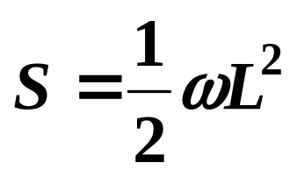
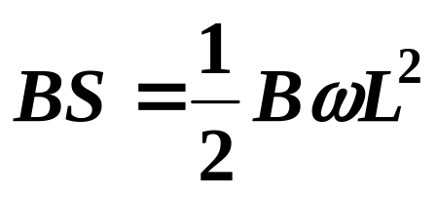
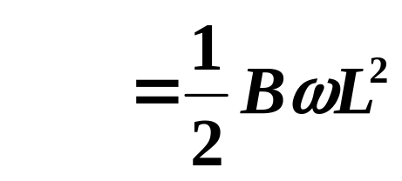
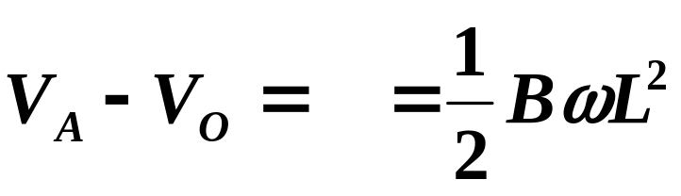
用割切磁感线方法计算
OA在1s内扫过的面积
这是一个均匀磁场
OA在1s内割切的磁感线数
OA上的动生电动势
(2)OA两端的电势差

Slide 19

二. 感生电动势
1. 感生电动势 由于磁场变化而产生的感应电动势称为感生电动势
2. 涡旋电场
麦克斯韦假说
变化的磁场在它的周围产生电场，这种电场与导体无关，只要磁场发生变化，就有这种电场存在。
这种电场称为涡旋电场
涡旋电场强度

Slide 20
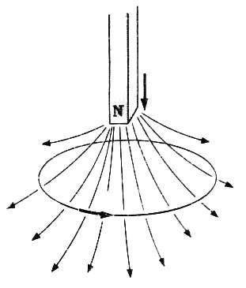
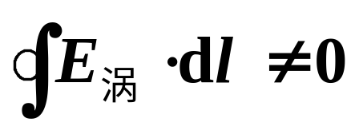
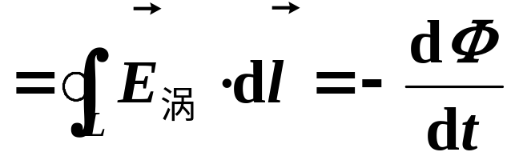
涡旋电场的性质：
电场线是闭合曲线
是非保守力场，作功与路径有关，无相应的电势
涡旋电场力是产生感生电动势的非静电力，法拉第电磁感应定律推广为

Slide 21

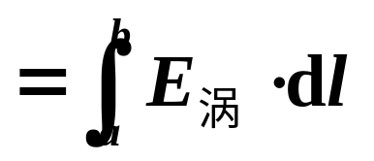
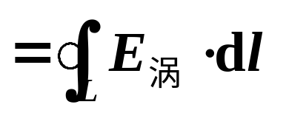
3. 感生电动势的计算
建构回路及绕行方向后应用法拉第定律计算磁通及其变化率
对于有特殊对称性的变化磁场，可以确定导体或闭合回路上涡旋电场 的大小和方向，则
或

Slide 22

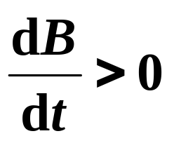
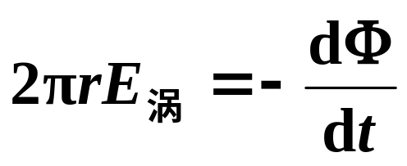
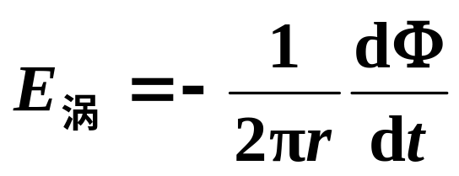
一个特殊对称性变化磁场的涡旋电场
均匀磁场 被局限在半径为R的圆柱体内，设
磁场随时间的变化率
涡旋电场线
根据
× ×
× × × ×
× × × × × ×
× × × × × ×
× × × ×
× ×
R
涡旋电场强度 沿切向
O
r
r

Slide 23
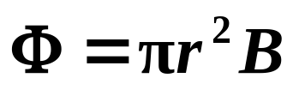
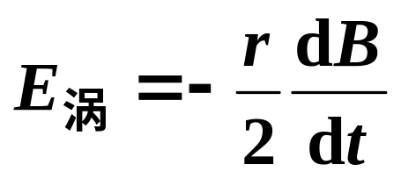


⑴ 圆柱体内 r < R
⑵ 圆柱体外 r > R
涡旋电场线和涡旋电场强度 的方向可以用楞次定律判断

Slide 24



Slide 25




Slide 26




